Slide 1
Le socle commun : programme des programmes au service de la formation de l’élève.
Aide à l’actualisation des projets d’EPS en collège
Notes:
« L’histoire de l’EP n’est pas faite que d’un simple enchainement irréversible de transformations. Etudier les changements de sa nature ce n’est pas seulement chercher le moment de ses diverses métamorphoses, c’est aussi chercher ce qui subsiste par rapport à ce qui change, c’est expliquer le pourquoi des transformations et des ressemblances. »
G. ANDRIEU, 1992, Enjeux et débats en EP : une histoire contemporaine, Les Cahiers ACTIO

Slide 2
Articulation
Socle / Programmes EPS :
Programmes de 2008
Programmes CE2 → CM2 ( BO HS N° 3 du 19 juin 2008)
- 1 finalité
- 4 grandes familles d’expériences motrices
- Des activités référencées
- Des compétences / capacités explicitées.
AU SOCLE COMMUN
Maîtrise de la langue française
Pratique d’une langue vivante étrangère
Principaux éléments de mathématiques et la culture scientifique et technologique
Maîtrise des techniques usuelles de l’information et de la communication
Culture humaniste
Compétences sociales et civiques
L’autonomie et l’initiative
Programmes de 2015
UN CHANGEMENT DE PARADIGME*
DU SOCLE COMMUN
AU PROGRAMME DISCIPLINAIRE
Une EPS qui répond aux enjeux de formation du socle en permettant à tous les élèves de construire 5 compétences générales sur la scolarité.
D 1 Les langages pour penser et communiquer
D 2 les méthodes et outils pour apprendre.
Développer sa motricité et apprendre à s’exprimer en utilisant son corps
D 3 La formation de la personne et du citoyen
S’approprier par la pratique physique et sportive, des méthodes et outils
D 4 Les systèmes naturels et les systèmes techniques
Partager des règles, assumer des rôles et responsabilités
Apprendre à entretenir sa santé par une activité physique régulière
D 5 Les représentations du monde et l’activité humaine.
S’approprier une culture physique sportive et artistique
La motricité reste le noyau dur de l’enseignement
de la discipline, des expériences motrices à faire vivre aux élèves
Notes:
Changement de paradigme qui nécessite de partir du diagnostic des élèves en termes d’atout et de manque dans chaque domaine / composante du socle pour prioriser l’enseignement de ces compétences dans les différents contextes d’apprentissage que constituent les activités physiques et sportives en EPS.
Changement de paradigme d’autant plus important que les anciens programmes de primaire ne faisaient pas de référence aux CMS ni au socle dans les compétences à faire construire aux élèves au sein de chaque champ d’expériences motrices :
Ex programmes de 2008
Réaliser une performance mesurée (en distance, en temps)
- Activités athlétiques : courir vite, courir longtemps, courir en franchissant des obstacles, courir en relais, sauter loin, sauter haut, lancer loin.
Natation : se déplacer sur une trentaine de mètres.
Adapter ses déplacements à différents types d’environnement
- Activités d’escalade : grimper et redescendre sur un trajet annoncé (mur équipé).
- Activités aquatiques et nautiques : plonger, s’immerger, se déplacer.
- Activités de roule et glisse : réaliser un parcours d’actions diverses en roller, en vélo, en ski.
- Activités d’orientation : retrouver plusieurs balises dans un espace semi-naturel en s’aidant d’une carte.
Coopérer ou s’opposer individuellement et collectivement
- Jeux de lutte : amener son adversaire au sol pour l’immobiliser.
- Jeux de raquettes : marquer des points dans un match à deux.
- Jeux sportifs collectifs (type handball, basket-ball, football, rugby, volley-ball...) : coopérer avec ses partenaires pour affronter collectivement des adversaires, en respectant des règles, en assurant des rôles différents (attaquant, défenseur, arbitre).
Concevoir et réaliser des actions à visées expressive, artistique, esthétique
- Danse : construire à plusieurs une phrase dansée (chorégraphie de 5 éléments au moins) pour exprimer corporellement des personnages, des images, des sentiments et pour communiquer des émotions, sur des supports sonores divers.
- Activités gymniques : construire et réaliser un enchaînement de 4 ou 5 éléments “acrobatiques” sur divers engins (barres, moutons, poutres, tapis).

Slide 3
Diagnostic des élèves au regard des domaines du socle
DOMAINES | ELEMENTS SIGNIFIANTS - CYCLE 3 (issus des documents ressources DEGSCO) | ELEMENTS SIGNIFIANTS – CYCLE 4 (issus des documents ressources DEGSCO)
D1,1 – D1,2 – D1,3 … | … | …
Les langages pour penser et communiquer : Comprendre, s'exprimer en utilisant les langages des arts et du corps | S’exprimer par des activités physiques sportives ou artistiques Pratiquer les arts en mobilisant divers langages artistiques et leurs ressources expressives Prendre du recul sur la pratique artistique individuelle et collective | Pratiquer des activités physiques sportives et artistiques Pratiquer les arts en mobilisant divers langages artistiques et leurs ressources expressives Prendre du recul sur la pratique artistique individuelle et collective
Les méthodes et outils pour apprendre | Se constituer des outils de travail personnel et mettre en place des stratégies pour comprendre et apprendre Coopérer et réaliser des projets Rechercher et trier l’information et s’initier aux langages des médias Mobiliser des outils numériques pour apprendre, échanger, communiquer | Organiser son travail personnel Coopérer et réaliser des projets Rechercher et traiter l’information et s’initier aux langages des médias Mobiliser des outils numériques pour apprendre, échanger, communiquer
La formation de la personne et du citoyen | Maîtriser l’expression de sa sensibilité et de ses opinions, respecter celles des autres Comprendre la règle et le droit Exercer son esprit critique, faire preuve de réflexion et de discernement | Maîtriser l’expression de sa sensibilité et de ses opinions, respecter celles des autres Connaître et comprendre la règle et le droit Exercer son esprit critique, faire preuve de réflexion et de discernement Faire preuve de responsabilité, respecter les règles de la vie collective, s’engager et prendre des initiatives
Les systèmes naturels et les systèmes techniques | Mener une démarche scientifique ou technologique, résoudre des problèmes simples Mettre en pratique des comportements simples respectueux des autres, de l’environnement, de sa santé | Mener une démarche scientifique, résoudre un problème Concevoir des objets et systèmes techniques Identifier des règles et des principes de responsabilité individuelle et collective dans les domaines de la santé, de la sécurité, de l’environnement
Les représentations du monde et l'activité humaine | Situer et se situer dans le temps et l’espace Analyser et comprendre les organisations humaines et les représentations du monde Raisonner, imaginer, élaborer, produire | Situer et se situer dans le temps et l’espace Analyser et comprendre les organisations humaines et les représentations du monde Raisonner, imaginer, élaborer, produire
Notes:
Attention, les composantes du domaine 1.1, 1.2, 1.3 ont été supprimées pour mieux visualiser le tableau mais sont à travailler en EPS au même titre que toutes les autres composantes des 5 domaines du socle.

Slide 4
Diagnostic des élèves au regard des domaines du socle
DOMAINES |  | ELEMENTS SIGNIFIANTS - CYCLE 3 (issus des documents ressources DEGSCO) | ELEMENTS SIGNIFIANTS – CYCLE 4 (issus des documents ressources DEGSCO)
D1.1 | Les langages pour penser et communiquer : Comprendre, s'exprimer en utilisant la langue française à l'oral et à l'écrit | S’exprimer à l’oral Comprendre des énoncés oraux Lire et comprendre l’écrit Écrire Exploiter les ressources de la langue Réfléchir sur le système linguistique | S’exprimer à l’oral Comprendre des énoncés oraux Lire et comprendre l’écrit Écrire Exploiter les ressources de la langue Réfléchir sur le système linguistique
D1.2 | Les langages pour penser et communiquer : Comprendre, s'exprimer en utilisant une langue étrangère et, le cas échéant, une langue régionale | Lire et comprendre l’écrit Écrire et réagir à l’écrit Écouter et comprendre S’exprimer à l’oral en continu et en interaction | Lire et comprendre l’écrit Écrire et réagir à l’écrit Écouter et comprendre S’exprimer à l’oral en continu et en interaction
D1.3 | Les langages pour penser et communiquer : Comprendre, s'exprimer en utilisant les langages mathématiques, scientifiques et informatiques | Utiliser les nombres entiers, les nombres décimaux et les fractions simples Reconnaitre des solides usuels et des figures géométriques Se repérer et se déplacer | Utiliser les nombres Utiliser le calcul littéral Exprimer une grandeur mesurée ou calculée dans une unité adaptée Passer d’un langage à un autre Utiliser le langage des probabilités Utiliser et produire des représentations d’objets Utiliser l’algorithmique et la programmation pour créer des applications simples
D1.4 | Les langages pour penser et communiquer : Comprendre, s'exprimer en utilisant les langages des arts et du corps | S’exprimer par des activités physiques sportives ou artistiques Pratiquer les arts en mobilisant divers langages artistiques et leurs ressources expressives Prendre du recul sur la pratique artistique individuelle et collective | Pratiquer des activités physiques sportives et artistiques Pratiquer les arts en mobilisant divers langages artistiques et leurs ressources expressives Prendre du recul sur la pratique artistique individuelle et collective
D2 | Les méthodes et outils pour apprendre | Se constituer des outils de travail personnel et mettre en place des stratégies pour comprendre et apprendre Coopérer et réaliser des projets Rechercher et trier l’information et s’initier aux langages des médias Mobiliser des outils numériques pour apprendre, échanger, communiquer | Organiser son travail personnel Coopérer et réaliser des projets Rechercher et traiter l’information et s’initier aux langages des médias Mobiliser des outils numériques pour apprendre, échanger, communiquer
D3 | La formation de la personne et du citoyen | Maîtriser l’expression de sa sensibilité et de ses opinions, respecter celles des autres Comprendre la règle et le droit Exercer son esprit critique, faire preuve de réflexion et de discernement | Maîtriser l’expression de sa sensibilité et de ses opinions, respecter celles des autres Connaître et comprendre la règle et le droit Exercer son esprit critique, faire preuve de réflexion et de discernement Faire preuve de responsabilité, respecter les règles de la vie collective, s’engager et prendre des initiatives
D4 | Les systèmes naturels et les systèmes techniques | Mener une démarche scientifique ou technologique, résoudre des problèmes simples Mettre en pratique des comportements simples respectueux des autres, de l’environnement, de sa santé | Mener une démarche scientifique, résoudre un problème Concevoir des objets et systèmes techniques Identifier des règles et des principes de responsabilité individuelle et collective dans les domaines de la santé, de la sécurité, de l’environnement
D5 | Les représentations du monde et l'activité humaine | Situer et se situer dans le temps et l’espace Analyser et comprendre les organisations humaines et les représentations du monde Raisonner, imaginer, élaborer, produire | Situer et se situer dans le temps et l’espace Analyser et comprendre les organisations humaines et les représentations du monde Raisonner, imaginer, élaborer, produire

Slide 5
Contexte de l’établissement :
Étape n° 1
Quels besoins spontanés identifiez-vous pour vos élèves de 6ème, 5ème, 4ème, 3ème : Leurs Atouts / ce qui doit être développé. Reliez ces besoins avec un ou des éléments signifiants des domaines du socle.
Caractéristiques des élèves : | D1 : Les langages pour penser et communiquer. 1- Choix des Eléments signifiants à enseigner en lien avec le D1.1,1.2, 1.3, 1.4 |  | D2 : Les méthodes et outils pour apprendre. 1- Choix des Eléments signifiants à enseigner en lien avec le D2 |  | D3 : La formation de la personne et du citoyen. 1- Choix des Eléments signifiants à enseigner en lien avec le D3 |  | D4 : Les systèmes naturels et les systèmes techniques. 1- Choix des Eléments signifiants à enseigner en lien avec le D4 |  | D5 : Les représentations du monde et l'activité humaine. 1- Choix des Eléments signifiants à enseigner en lien avec le D5
 | Atouts | A développer | Atouts | A développer | Atouts | A développer | Atouts | A développer | Atouts | A développer
De 6ème
De 5ème
De 4ème
De 3ème
Objectif : Programmer 2 APSA par champ sur chaque cycle.
Exigences Fin de cycle 3 « tous les élèves doivent avoir atteint le niveau attendu de compétence dans au moins une APSA par champ. »
Exigences Fin de cycle 4 « la validation des compétences visées pendant le cycle dans chacun des champs d’apprentissage contribue à attester la maîtrise du socle. »

Slide 6
Étape n° 2
Choisir les éléments signifiants les plus à même de répondre aux besoins de vos élèves, pour chaque champ d’apprentissage dans une ou 2 APSA
Choisir le niveau de classe concerné : 5, 4, 3 |  | CA1 : Produire une performance optimale, mesurable à une échéance donnée. |  | CA2 : Adapter ses déplacements à des environnements variés |  | CA3 : S’exprimer devant les autres par une prestation artistique et/ou acrobatique |  | CA4 : Conduire et maitriser un affrontement collectif ou interindividuel
DOMAINES | Eléments signifiants | APSA 1 | APSA 2 | APSA 1 | APSA 2 | APSA 1 | APSA 2 | APSA 1 | APSA 2
D2 : Les méthodes et outils pour apprendre. | Organiser son travail personnel Coopérer et réaliser des projets Rechercher et traiter l’information et s’initier aux langages des médias Mobiliser des outils numériques pour apprendre, échanger, communiquer
D1, D3, D4, D5 … | … … … …
Notes:
Le domaine 2 est porté en exemple sur cette diapo, afin d’illustrer la procédure qui doit être identique pour chacun des 5 domaines du socle avec les éléments signifiants qui leurs sont associés.

Slide 7
Étape n° 3
Dans le champ d’apprentissage choisi et à partir d’une APSA, hiérarchisez les domaines en fonction des éléments signifiants priorisés. Identifiez les acquisitions prioritaires recherchées
APSA :
DOMAINES DU SOCLE – Eléments signifiants du domaine priorisés | Attendus de fin de cycle du champ d’apprentissage : « Les rôles prioritaires dans l’APSA » | Acquisitions prioritaires : critères et indicateurs dans l’APSA par domaine et AFC | Niveau de classe concerné
D1.1, D1.2, D1.3, D1.4 Eléments signifiants retenus | AFC 1 : Moteur : technique – tactique - stratégique
D2 Eléments signifiants retenus | AFC 2 : Méthodologique : Gestion des ressources – se préparer - planifier
D3 Eléments signifiants retenus … | AFC 3 : Social : Coopérer - assumer des rôles sociaux – respecter et faire respecter les règles
Étape n° 4
A partir des AFC et des acquisitions prioritaires, déclinez la compétence de fin de séquence visée pour vos élèves dans chaque APSA
Compétence de fin de séquence caractérisant les AFC et leur hiérarchie dans l’APSA : Compétence définie par l’équipe EPS en utilisant le code couleur suivant : rouge AFL1, bleu AFL2, vert AFL3

Slide 8
Étape n° 5
Déclinez cette compétence de fin de séquence en 4 niveaux d’acquisition :
APSA :
Composantes du socle évaluées dans l’APSA
Explicitation de la situation qui permet de faire la preuve des acquisitions des élèves sur l'ensemble des dimensions travaillées :
AFC - Rôles | Traduction dans l'APSA des critères et indicateurs | Objectifs d'apprentissage Non Atteints | Objectifs d'apprentissage Partiellement Atteints | Objectifs d'apprentissage Atteints | Objectifs d'apprentissage Dépassés
- D2 et éléments signifiants évalués
Organiser son travail personnel
Coopérer et réaliser des projets
Rechercher et traiter l’information et s’initier aux langages des médias
Mobiliser des outils numériques pour apprendre, échanger, communiquer
- D1, D3, D4, D5…
Éléments signifiants retenus…

Slide 9
1. Positionner les élèves sur les niveaux de maîtrise des composantes du socle évaluées en EPS
Positionner les élèves sur les niveaux de maîtrise des composantes du socle évaluées en EPS Les équipes EPS ont à s’accorder sur les principes permettant le positionnement final des élèves sur un niveau de maîtrise dans les composantes du socle en fin de troisième, sur la base des observations réalisées tout au long du cycle.
• une évaluation sur l’ensemble du cycle et au fil de l’eau. L’ensemble des observations réalisées au cours du cycle, relativement aux éléments signifiants que l’équipe EPS a choisi d’évaluer, est pris en compte (et pas seulement les observations de 3e) ;
• une évaluation positive. Sont pris en compte les meilleurs niveaux de compétence exprimés et stabilisés par l’élève au cours du cycle. Il s’agit d’éviter des « moyennes de niveau de maîtrise » qui auraient peu de sens (dans la mesure où l’ensemble des observations au cours du cycle est pris en compte, une « moyenne de niveau » serait extrêmement pénalisante pour les élèves) ;
• une évaluation globale et synthétique. Afin d’éviter des « effets de morcellement », sont pris en compte de manière globale l’ensemble des niveaux atteints dans les éléments signifiants d’une composante, pour positionner l’élève dans cette composante ;
• une évaluation lisible. Les principes définis sont simples à mettre en place.

Slide 10
2. Positionner les élèves sur les niveaux de maîtrise des composantes du socle évaluées en EPS
Principes de positionnement pour la composante 1-4 Le niveau final de maitrise dans la composante correspond au meilleur niveau atteint dans trois champs d’apprentissage différents (au moins une APSA du champ).
Pour rappel, l’appréciation d’un niveau de maîtrise pour la composante D1-4, dans une APSA, se fait en référence aux attendus de fin de cycle (ceux renvoyant plus spécifiquement à la composante motrice) du champ d’apprentissage considéré. Des propositions d’échelles descriptives à quatre niveaux dans différentes APSA sont proposées dans les illustrations des « ressources évaluation du socle en EPS » et des « ressources programmes EPS ».
Principes de positionnement pour les autres composantes du socle commun (D1-1 à D1-3 et D2 à D5) Le niveau final de maîtrise dans un domaine correspond au meilleur niveau atteint par l’élève (au cours du cycle) dans les éléments signifiants correspondant à ce domaine dans au moins deux APSA différentes. Dans la mesure du possible, il conviendra de vérifier ce niveau pour deux éléments signifiants de la composante.
Pour rappel l’appréciation, dans une APSA, d’un niveau de maîtrise pour les domaines 2, 3, 4 et 5 se fait en référence aux attendus de fin de cycle (ceux renvoyant plus spécifiquement aux composantes méthodologique et sociale) du champ d’apprentissage considéré. Des propositions d’échelles descriptives à quatre niveaux dans différentes APSA sont proposées dans les illustrations des « ressources évaluation du socle en EPS » et des « ressources programmes EPS ».

Slide 11
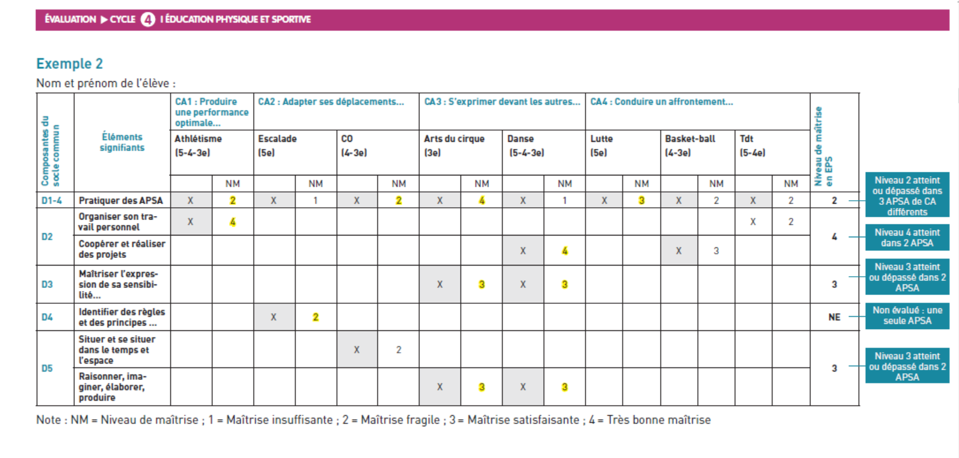
Exemple de positionnement de l’élève
Ce principe de positionnement peut être proposé pour déterminer le choix commun de l’équipe pédagogique (par exemple : le niveau atteint pour le domaine 2 correspond au meilleur niveau atteint ou dépassé au moins deux fois, toutes disciplines confondues, dans chacun des éléments signifiants du domaine 2).

Slide 12
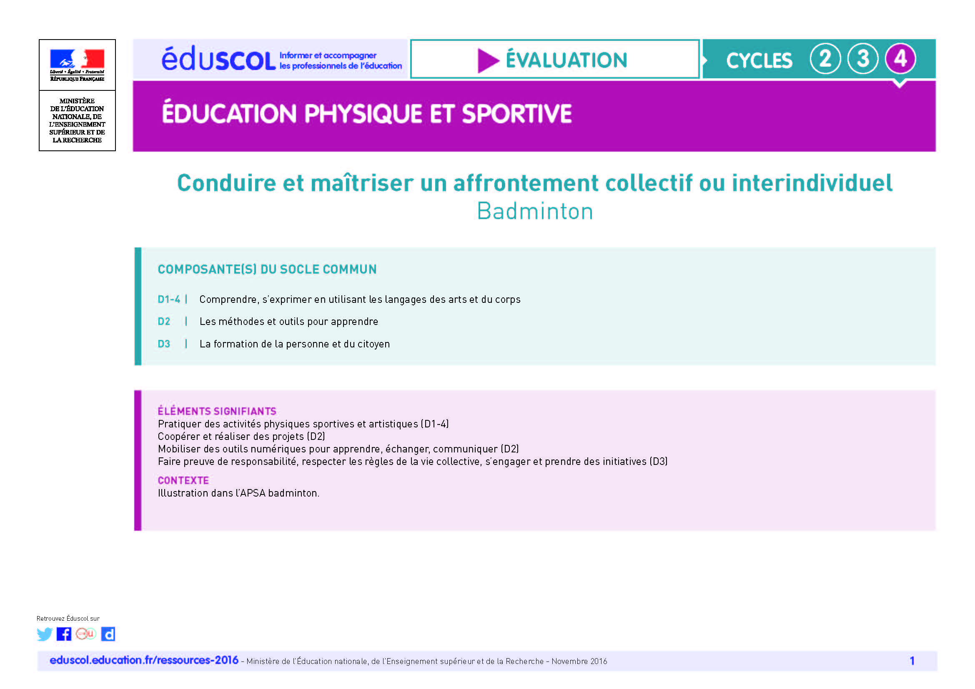
Exemple en Badminton

Slide 13
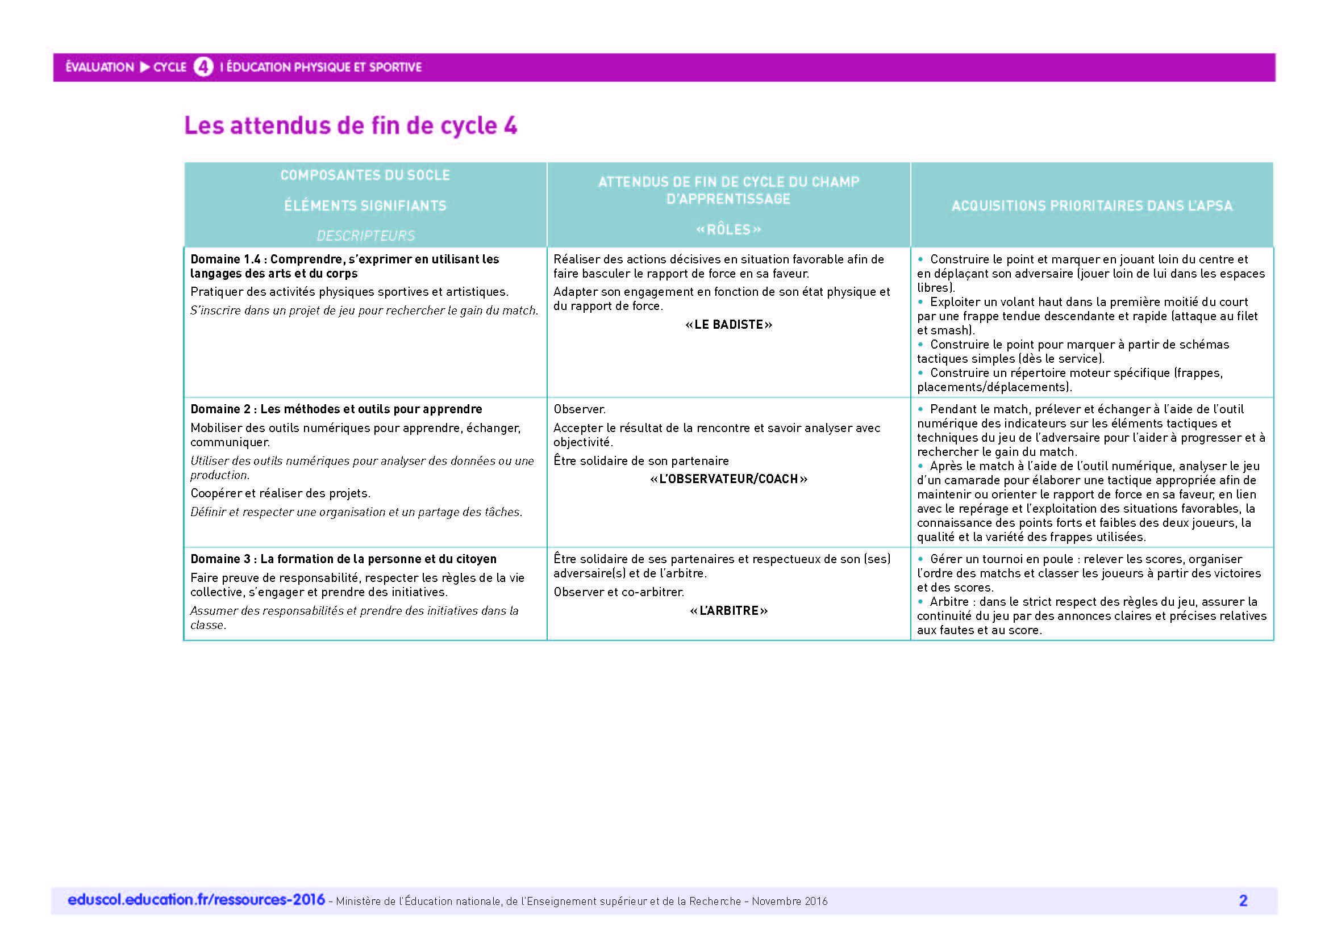
Exemple en Badminton

Slide 14
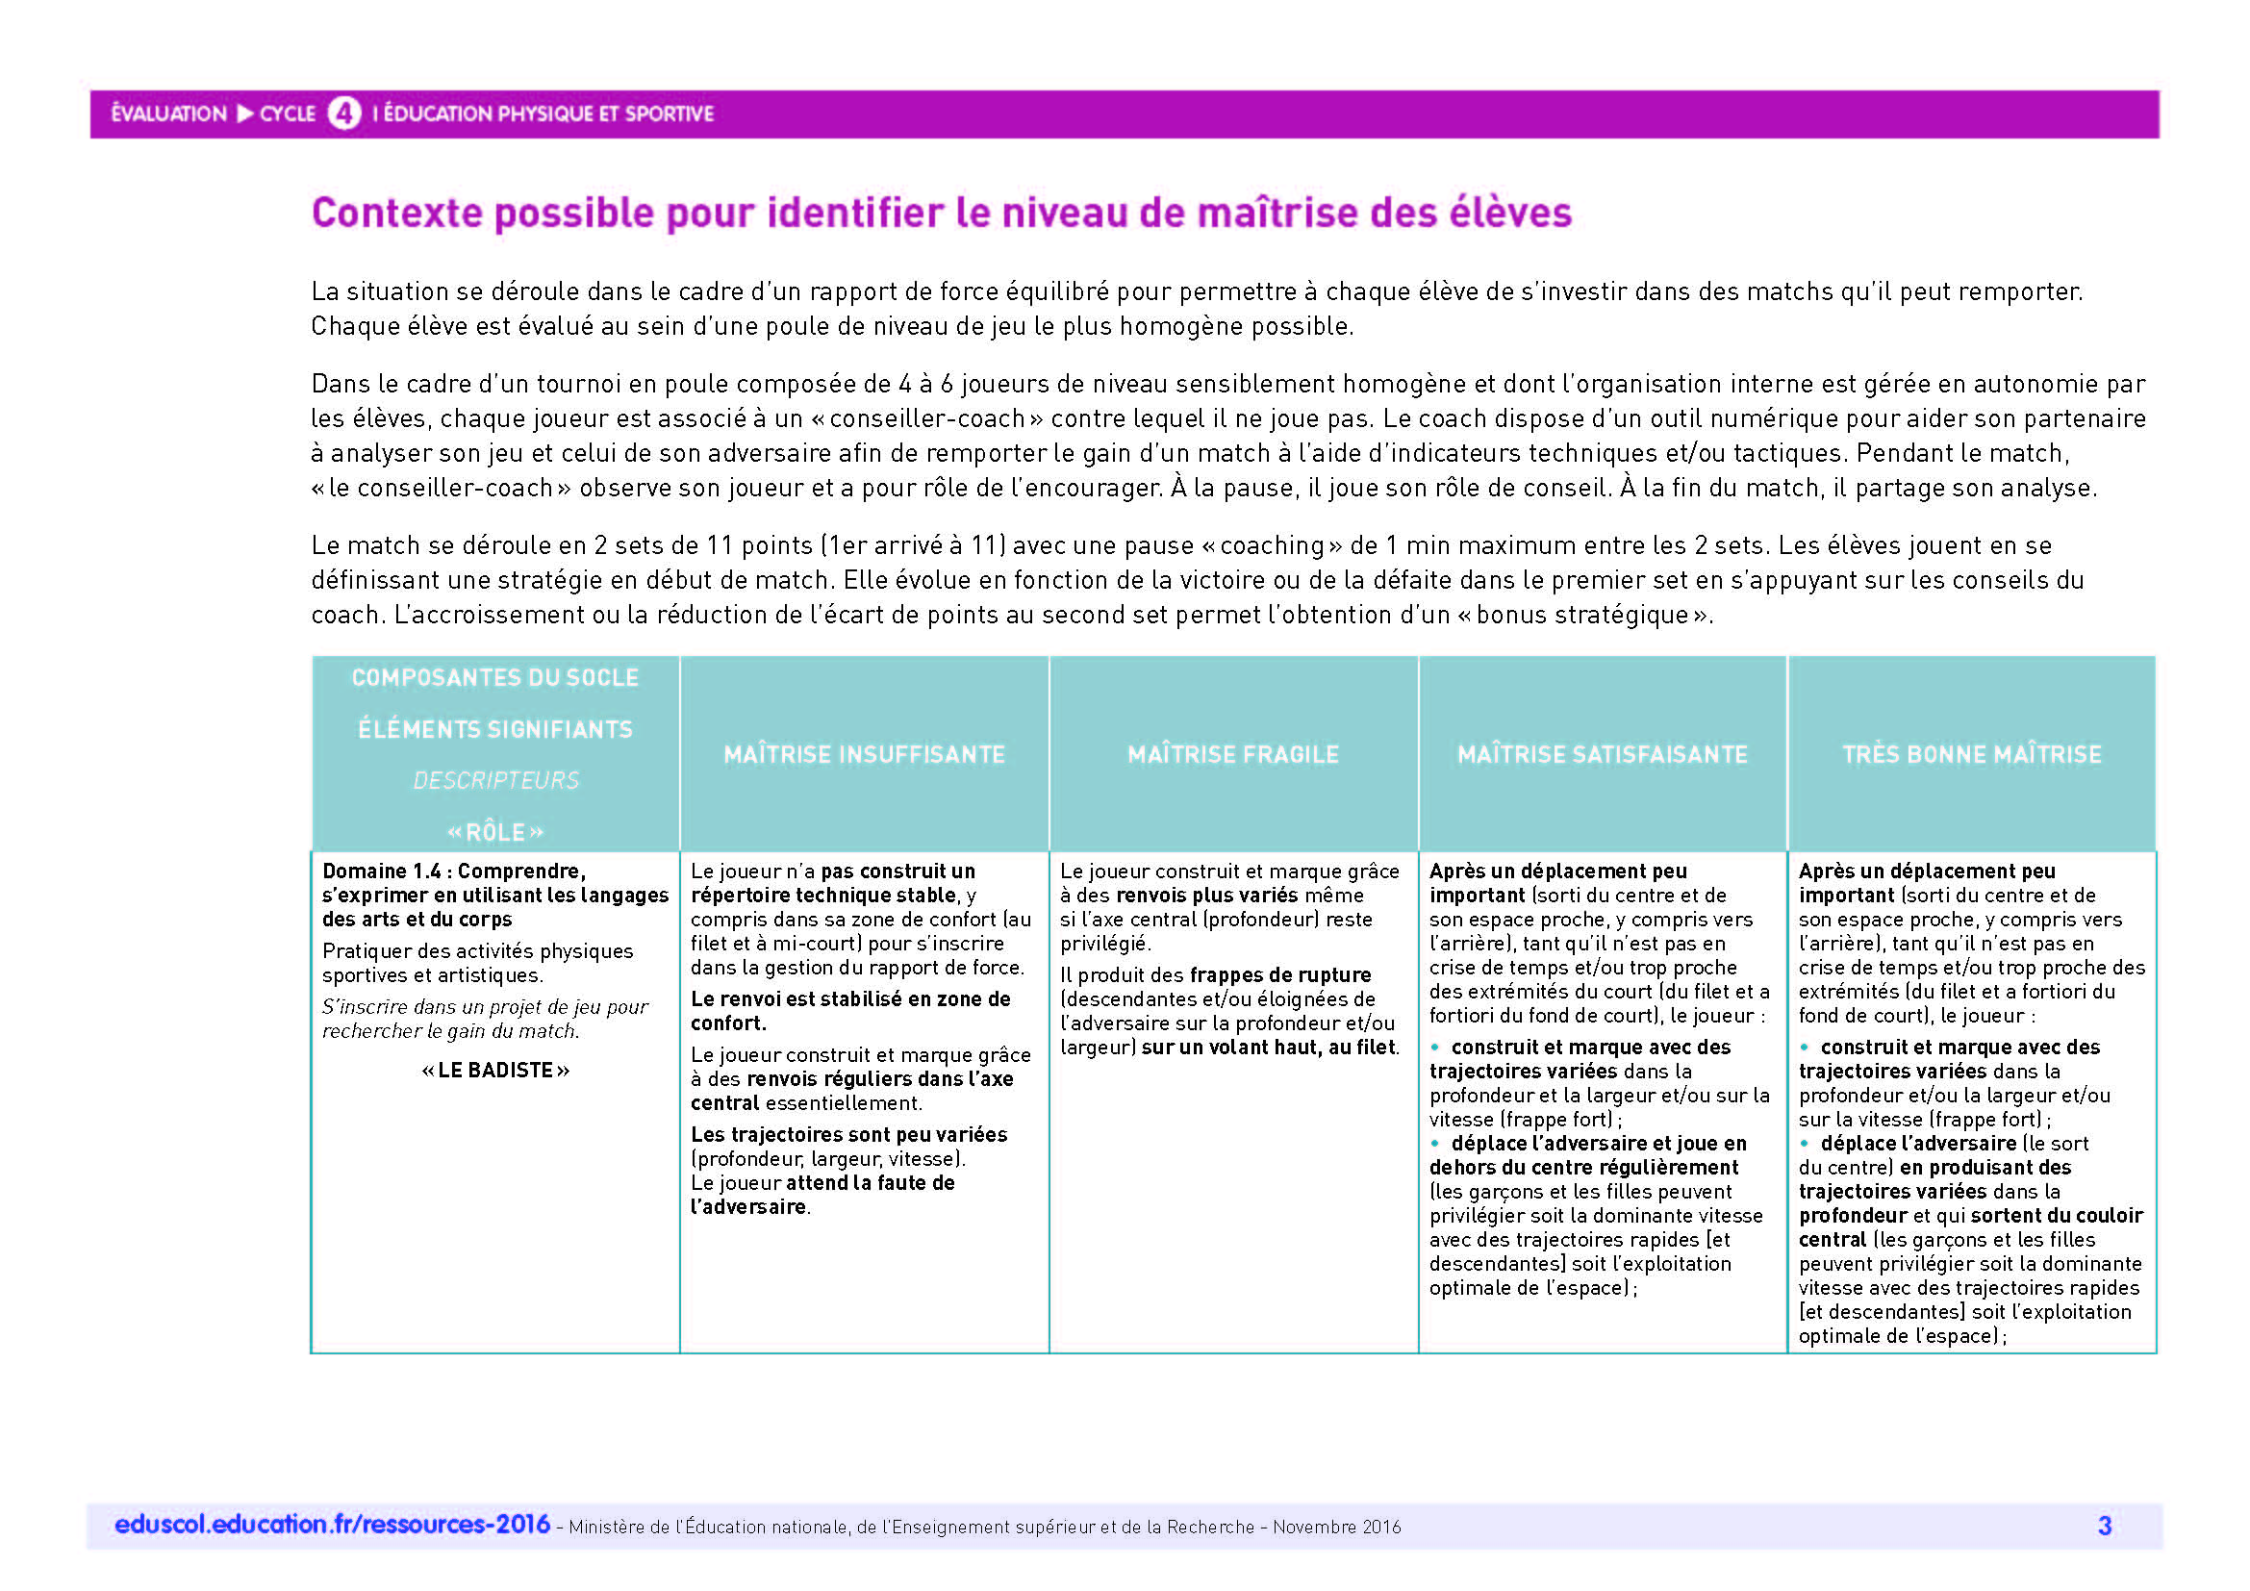
Exemple en Badminton

Slide 15
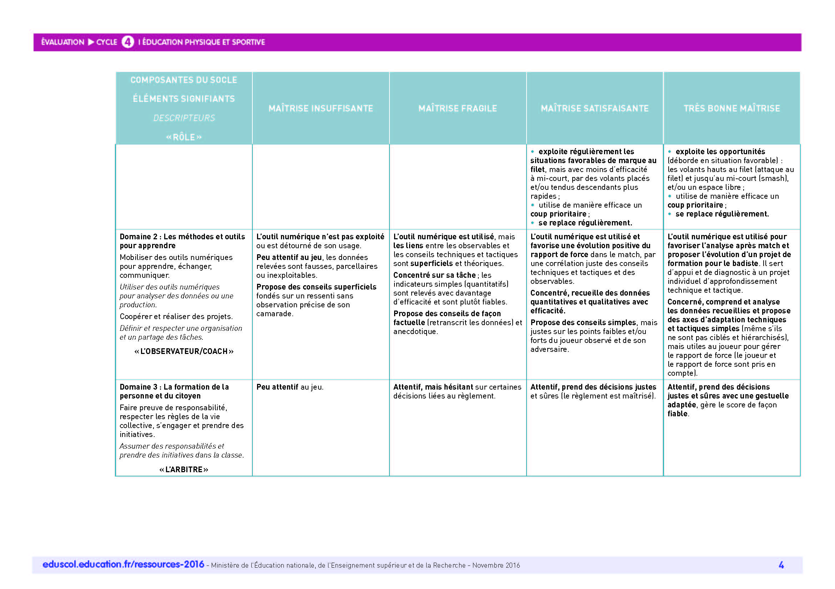
Exemple en Badminton

Slide 16
Exemple de fiche de suivi des « acquis socle » d’un élève en EPS
Le tableau suivant est un exemple d’extrait de fiche de suivi possible des « acquis socle » pour un élève en EPS.
Il retrace son parcours en EPS durant les trois années du cycle 4. Les éléments du socle travaillés à travers la pratique des APSA qui ont été programmées au cours du cycle figurent sur ce tableau.
Le professeur, au fil de l’eau, valide avec l’élève le niveau de maîtrise atteint et utilise cette évaluation comme une aide bienveillante aux apprentissages.
Une version numérique permet de consigner ces données tout au long du cycle. Chaque enseignant dispose ainsi d’une visibilité sur les acquis de l’élève, qu’il veillera à consolider et/ou à développer.
En fin de cycle 4, le professeur propose un niveau de maîtrise global de l’élève pour les éléments signifiants des composantes ou domaines du socle travaillés en EPS tout au long du cycle, à partir de ces données qui lui permettent de le justifier.
Il participe avec ses collègues à l’évaluation du bilan de fin de cycle, et par conséquent du diplôme national du brevet, sur la base de cette synthèse.
tableau de même type peut éventuellement être exploité durant le cycle 3 avec l’appui du conseil école-collège.

Slide 17
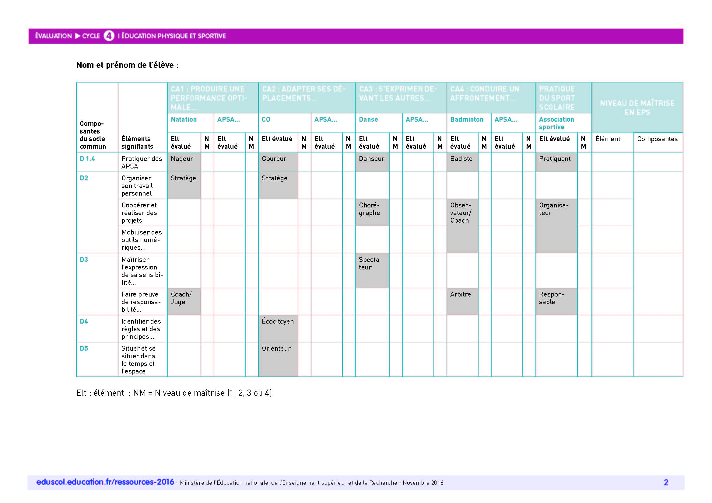
Exemple fiche de suivi d’élève

Slide 18
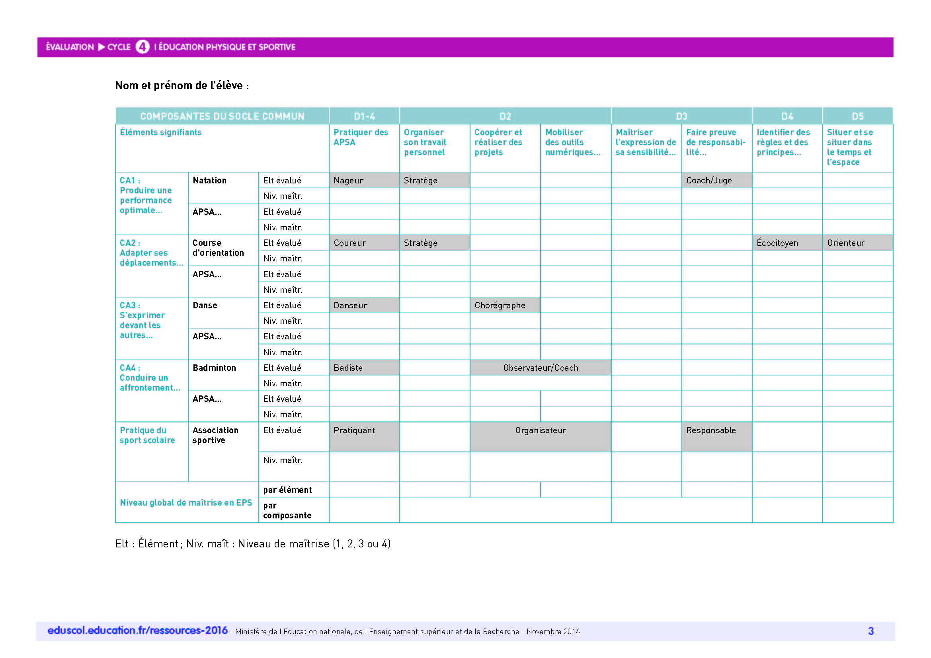
Exemple fiche de suivi d’élève

